Slide 1

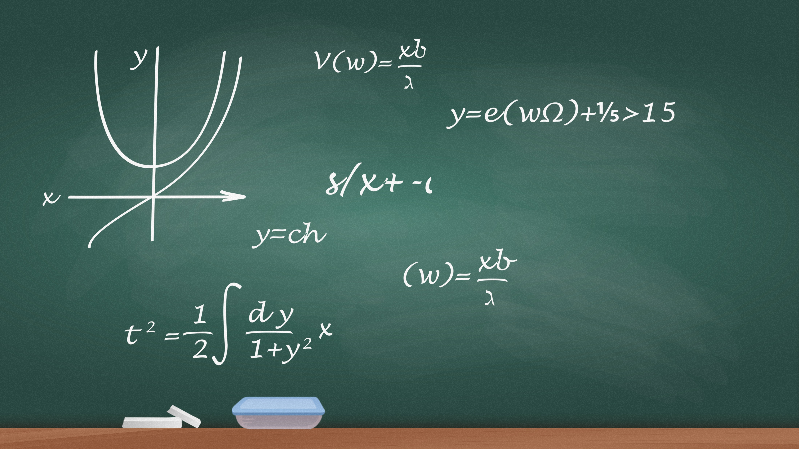
2. Hyperbol
Giáo viên: Mai Bá Quốc & Phan Thanh Quý

Slide 2

_{M}
F₁
F₂
Hai thiết bị phát âm thanh được đặt ở các vị trị F₁ và F₂ và một thiết bị thu âm được đặt ở vị trí M. Người ta đồng thời bật cả hai thiết bị phát ở F₁ và F₂ cùng một lúc.
Giả sử tính từ lúc bắt đầu bật hai thiết bị phát, sau lần lượt 1 giây và 2 giây thì máy nhận được tín hiệu âm thanh từ F₁ và F₂. Liệu có thể xác định được các vị trí có thể của điểm M không? Biết vận tốc âm thanh là 343 m/s.

Slide 3
Trong thực tế, chúng ta thường không đo được thời gian mà máy thu nhận được tín hiệu từ hai máy phát. Tuy nhiên người ta có thể đo được chênh lệch thời gian nhận được tín hiệu từ hai máy phát.
Với vị dụ trên, khoảng chênh lệch này là 1 giây.
Từ con số 1 giây đó, ta có thể rút ra được mối quan hệ gì về khoảng cách từ máy thu đến từng máy phát?
Kết luận: Chênh lệch khoảng cách từ điểm đặt máy thu M đến hai điểm đặt máy phát F₁ và F₂ là 343 m.

Slide 4
Định nghĩa
Cho 2 điểm cố định phân biệt F1 và F2 , với F1F2 = 2c.
Với một số thực dương a < c, tập hợp tất cả các điểm M thỏa mãn: | MF1 - MF2 | = 2a được gọi là đường Hypebol. Khi đó, hai điểm F1 và F2 được gọi là hai tiêu điểm, còn F1F2 = 2c được gọi là tiêu cự của Hypebol đó.

Slide 5
Kiến thức trọng tâm
Tập hợp tất cả các điểm M thỏa mãn | MF₁ – MF₂ | = 2a < 2c = F₁F₂
được gọi là Hypebol với:
Tiêu điểm: F₁ và F₂
Tiêu cự: F₁F₂ = 2c
Hiệu khoảng cách đến hai tiêu điểm | MF₁ – MF₂ | = 2a
Nhận xét: Một Hypebol hoàn toàn xác định nếu ta biết được hai tiêu điểm và hiệu khoảng cách đến hai tiêu điểm

Slide 6
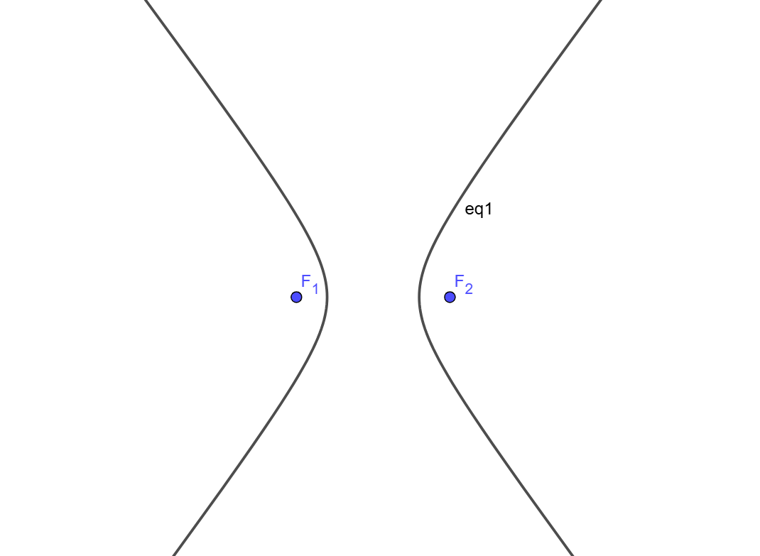
Hình dạng của Hypebol

Slide 7
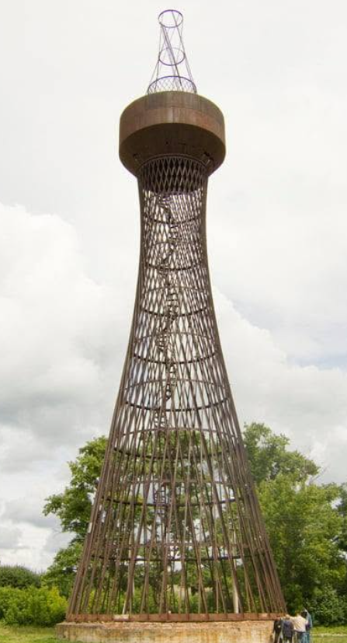
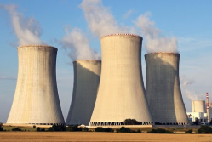
Hình dạng của Hypebol

Slide 8
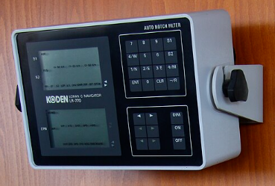
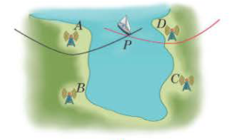
Em có biết?
Công nghệ định vị LORAN
Nguồn: Wikipedia
Nguồn: SGK

Slide 9
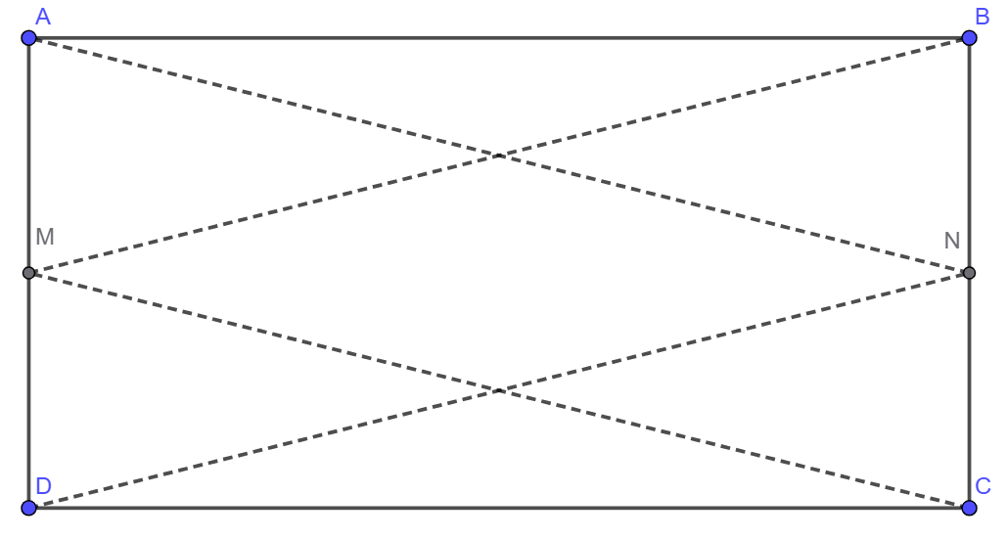
Bài tập
Cho hình chữ nhật ABCD có M, N lần lượt là trung điểm của AD và BC.
Em có nhận xét gì về độ dài của 4 đoạn thẳng AM, MD, BN, NC? Tương tự với 4 đoạn thẳng AN, BM, DN, CM?
Chứng minh rằng 4 điểm A, B, C, D cùng thuộc một Hypebol với hai tiêu điểm là M và N.

Slide 10
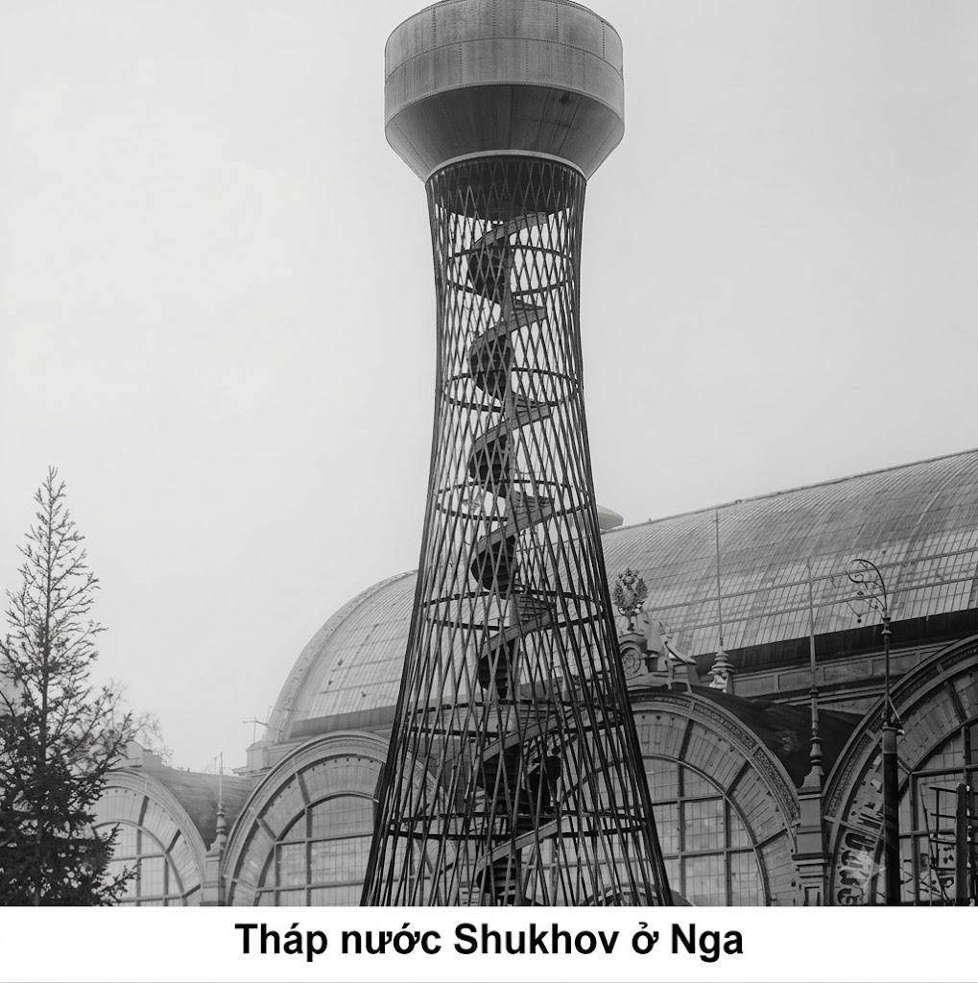
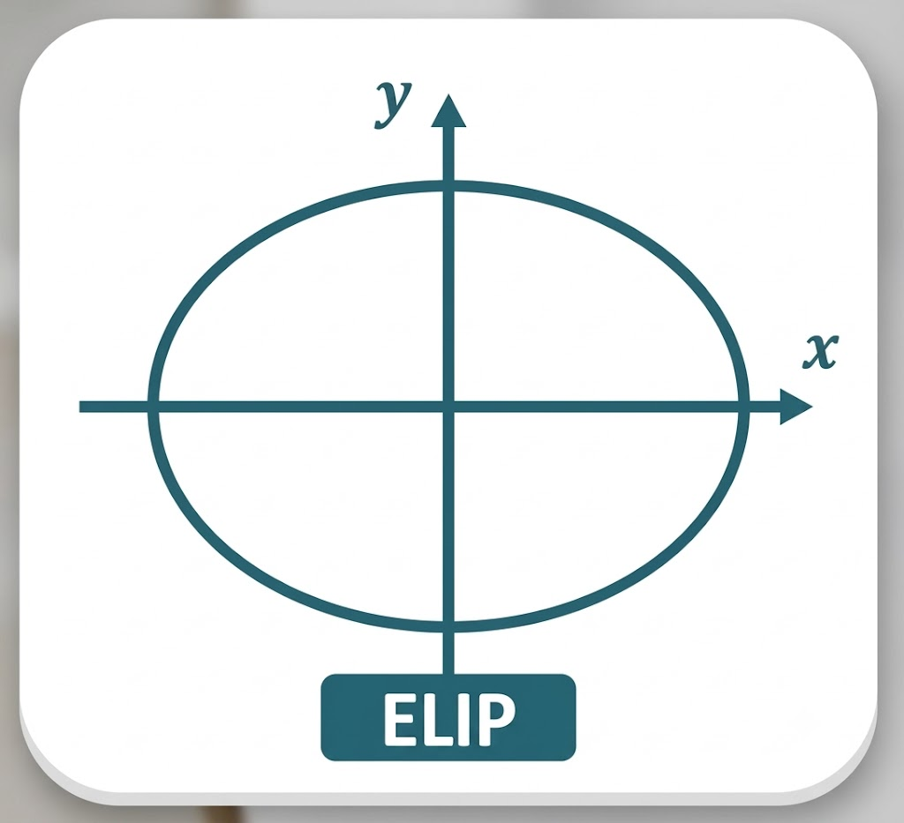
M

Slide 11
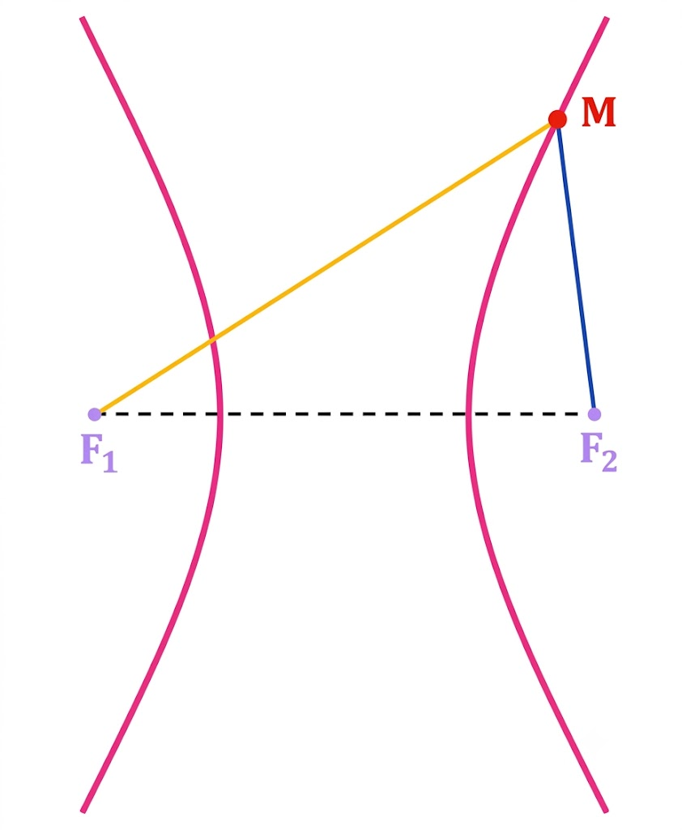


3
Phương trình chính tắc của Hypebol
y
O
$$∙$$
x

Slide 12
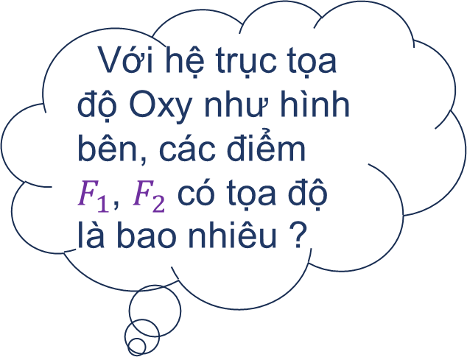

3
Phương trình chính tắc của Hypebol
y
Với hệ trục tọa độ Oxy như hình bên, các điểm $F_{1}$, $F_{2}$ có tọa độ là bao nhiêu ?
O
$$∙$$
x
c
c

Slide 13
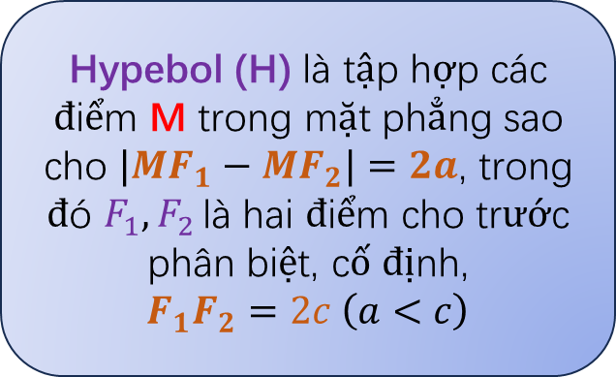
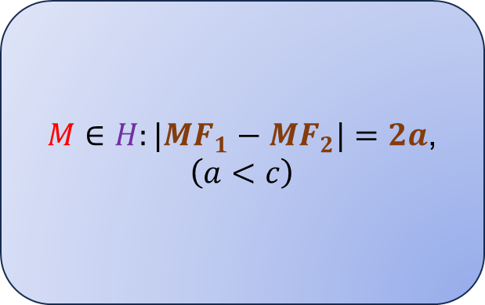


3
Phương trình chính tắc của Hypebol
y
Vậy điểm M thuộc Hypebol thì điểm M thõa mãn điều kiện gì
O
$$∙$$
x
$$F_{1 }(−c,0)$$
$$F_{2 }(c,0)$$
Hình học
$M∈H:|{MF}_{1}−{MF}_{2}|=2a$, $\left(a<c\right)$
Hypebol (H) là tập hợp các điểm M trong mặt phẳng sao cho $|{MF}_{1}−{MF}_{2}|=2a$, trong đó $F_{1},F_{2 }$là hai điểm cho trước phân biệt, cố định,
$$F_{1}F_{2}=2c \left(a<c\right)$$

Slide 14
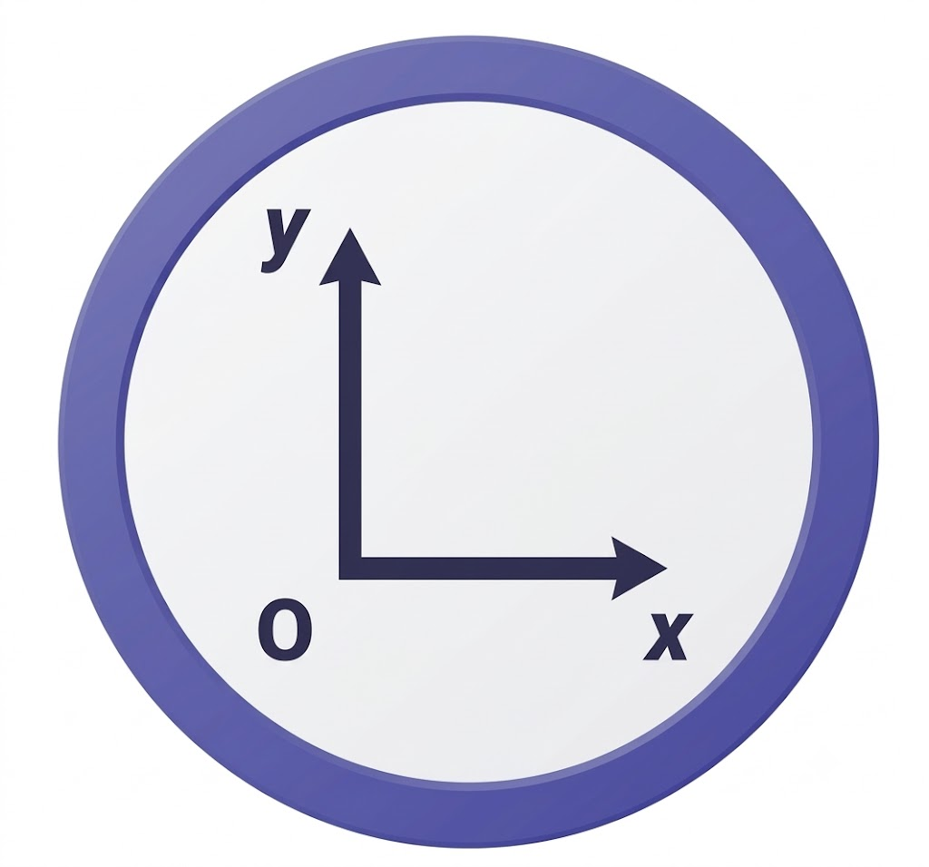

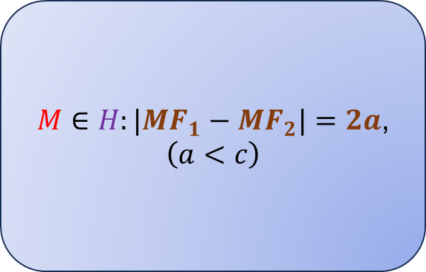
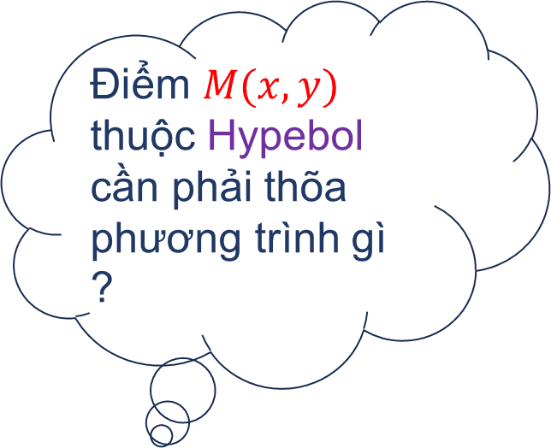


3
Phương trình chính tắc của Hypebol
y
Điểm $M(x,y)$ thuộc Hypebol cần phải thõa phương trình gì ?
O
$$∙$$
x
$$F_{1 }(−c,0)$$
$$F_{2 }(c,0)$$
Hình học
$M∈H:|{MF}_{1}−{MF}_{2}|=2a$, $\left(a<c\right)$

Slide 15

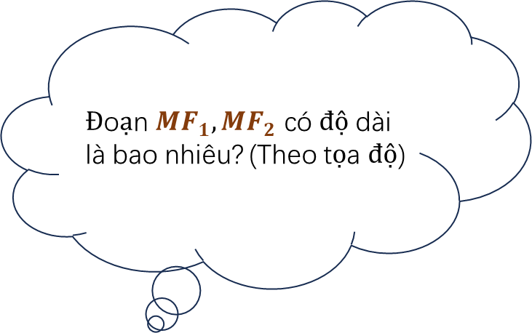
3
Phương trình chính tắc của Hypebol
Điểm $M(x,y)$ thuộc Hypebol cần phải thõa phương trình gì ?
y
O
Đoạn $MF_{1},{MF}_{2}$ có độ dài là bao nhiêu? (Theo tọa độ)
$$∙$$
x
$$F_{1 }(−c,0)$$
$$F_{2 }(c,0)$$
Hình học
$M∈H:|{MF}_{1}−{MF}_{2}|=2a$, $\left(a<c\right)$

Slide 16
3
Phương trình chính tắc của Hypebol
Điểm $M(x,y)$ thuộc Hypebol cần phải thõa phương trình gì ?
y
O
$$∙$$
x
$$F_{1 }(−c,0)$$
$$F_{2 }(c,0)$$
$${MF}_{1}=\sqrt{{\left(x+c\right)}^{2}+y^{2 }}$$
$${MF}_{2}=\sqrt{{\left(x−c\right)}^{2}+y^{2}}$$
Hình học
$$|{MF}_{1}−{MF}_{2}|=2a$$
$M∈H:|{MF}_{1}−{MF}_{2}|=2a$, $\left(a<c\right)$

Slide 17
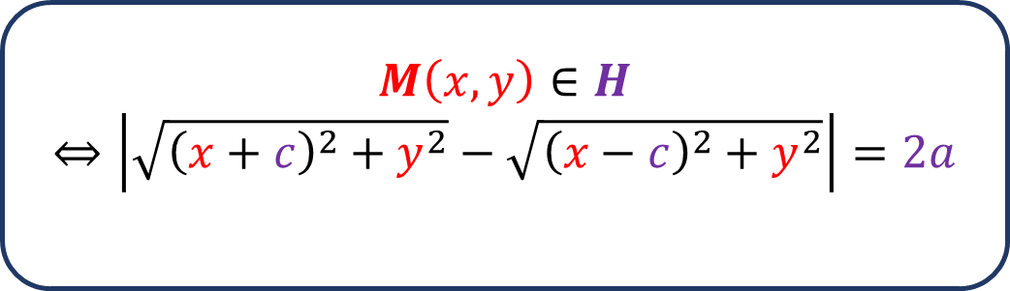
3
Phương trình chính tắc của Hypebol
Điểm $M(x,y)$ thuộc Hypebol cần phải thõa phương trình gì ?
y
O
$$∙$$
x
$$M\left(x,y\right)∈H$$
$$⇔\left|\sqrt{{\left(x+c\right)}^{2}+y^{2}}−\sqrt{{\left(x−c\right)}^{2}+y^{2}}\right|=2a$$
$$F_{1 }(−c,0)$$
$$F_{2 }(c,0)$$
Hình học
$M∈H:|{MF}_{1}−{MF}_{2}|=2a$, $\left(a<c\right)$
Phương trình của Hypebol

Slide 18

3
Phương trình chính tắc của Hypebol
Điểm $M(x,y)$ thuộc Hypebol cần phải thõa phương trình gì ?
y
O
$$∙$$
x
$$M\left(x,y\right)∈H$$
$$⇔\frac{x^{2}}{a^{2}}−\frac{y^{2}}{c^{2}−a^{2}}=1$$
$$b^{2}=c^{2}−a^{2}$$
$$F_{1 }(−c,0)$$
$$F_{2 }(c,0)$$
Hình học
$M∈H:|{MF}_{1}−{MF}_{2}|=2a$, $\left(a<c\right)$

Slide 19

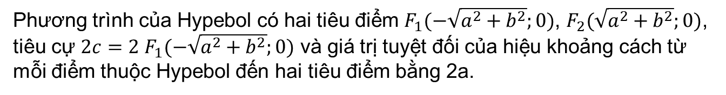

HÌNH HỌC GIẢI TÍCH 10
Hệ trục Oxy
Phương trình chính tắc của Hypebol
Trong mặt phẳng Oxy, phương trình chính tắc của hypebol là:
$$\frac{x^{2}}{a^{2}}−\frac{y^{2}}{b^{2}}=1, với a,b>0$$
Phương trình của Hypebol có hai tiêu điểm $F_{1}(−\sqrt{a^{2}+b^{2}};0)$, $F_{2}(\sqrt{a^{2}+b^{2}};0)$, tiêu cự $2c=2$ $F_{1}(−\sqrt{a^{2}+b^{2}};0)$ và giá trị tuyệt đối của hiệu khoảng cách từ mỗi điểm thuộc Hypebol đến hai tiêu điểm bằng 2a.

Slide 20
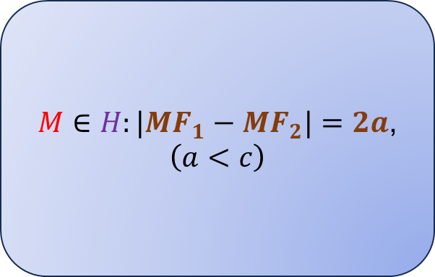
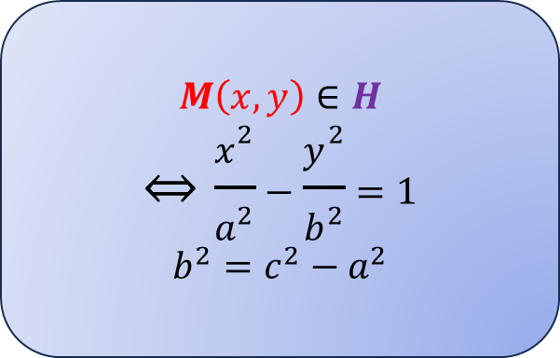
3
Phương trình chính tắc của Hypebol
y
O
$$∙$$
x
$$F_{1 }(−c,0)$$
$$F_{2 }(c,0)$$
Hình học
$M∈H:|{MF}_{1}−{MF}_{2}|=2a$, $\left(a<c\right)$
$$M\left(x,y\right)∈H$$
$$⇔\frac{x^{2}}{a^{2}}−\frac{y^{2}}{b^{2}}=1$$
$$b^{2}=c^{2}−a^{2}$$

Slide 21
HÌNH HỌC TỌA ĐỘ
Chuyên Đề Đường Conic
Ví Dụ 1: Xác Định Các Yếu Tố Của Hypebol
Tìm tiêu điểm, tiêu cự và hiệu khoảng cách từ một điểm trên Hypebol đến hai tiêu điểm dựa vào phương trình chính tắc.
Phương trình chính tắc
Tọa độ tiêu điểm & Tiêu cự

Slide 22

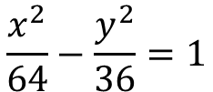

Phương Trình & Yêu Cầu Bài Toán
Phương trình Hypebol cho trước:
Cần xác định 2 câu hỏi:
1
Tìm tọa độ các tiêu điểm $F_{1},F_{2}$ , và tính độ dài tiêu cự.
$$\frac{x^{2}}{64}−\frac{y^{2}}{36}=1$$
Tính giá trị tuyệt đối hiệu các khoảng cách từ M điểm bất kỳ trên Hypebol tới hai tiêu điểm.
2

Slide 23





LỜI GIẢI CHI TIẾT
Bước 1 & Bước 2: Tìm Hệ Số Vô Hướng & Tiêu Điểm
Kết quả 1
Tiêu điểm & Tiêu cự
Bước 1
Bước 2
Xác định a và b
Tính bán tiêu cự c
Hai tiêu điểm: $F_{1}(−10;0)$ và $F_{2}(10;0)$
$$a^{2}=64⇒ a=8$$
Áp dụng công thức liên hệ:
$$b^{2}=36 ⇒ b=6$$
$$c=\sqrt{a^{2}+b^{2}}=\sqrt{64+36}=10$$
Tiêu cự: $2c=20$

Slide 24

LỜI GIẢI CHI TIẾT
Bước 3: Hiệu Khoảng Cách Từ 1 Điểm Tới Hai Tiêu Điểm
Định nghĩa bản chất Hypebol
Giá trị tuyệt đối hiệu khoảng cách
Với mọi điểm M nằm trên Hypebol, hiệu các khoảng cách từ điểm đó tới hai tiêu điểm luôn có giá trị tuyệt đối bằng 2a.
16
Thực hiện phép tính
Thay $a=8$thu được: $2a=2.8=16$.

Slide 25


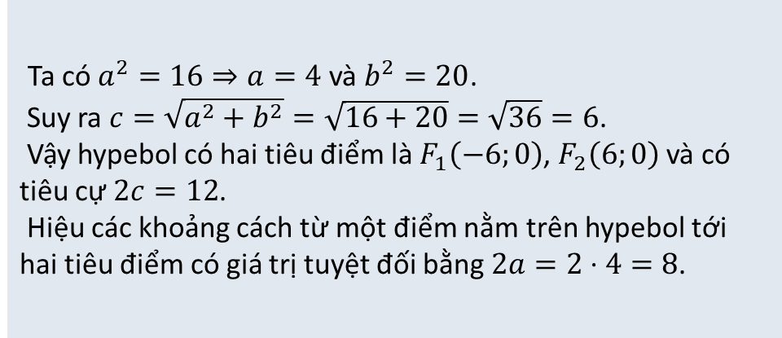
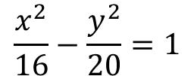
HÌNH HỌC TỌA ĐỘ
Chuyên Đề Đường Conic
LUYỆN TẬP 2: Xác Định Các Yếu Tố Của Hypebol
Áp Dụng Công Thức Chính Tắc
Lời Giải Chi Tiết
Đề Bài Cho Trước
Cho Hypebol có phương trình chính tắc:
Ta có $a^{2}=16⇒a=4$ và $b^{2}=20$.
Suy ra $c=\sqrt{a^{2}+b^{2}}=\sqrt{16+20}=\sqrt{36}=6$.
Vậy hypebol có hai tiêu điểm là $F_{1}\left(−6;0\right)$, $F_{2}\left(6;0\right)$ và có tiêu cự $2c=12$.
Hiệu các khoảng cách từ một điểm nằm trên hypebol tới hai tiêu điểm có giá trị tuyệt đối bằng $2a=2⋅4=8$.
$$\frac{x^{2}}{16}−\frac{y^{2}}{20}=1$$
Yêu cầu cần tính:
Tọa độ các tiêu điểm $F_{1, }F_{2}$ & tiêu cự.
Giá trị tuyệt đối hiệu khoảng cách từ điểm
M tới hai tiêu điểm.

Slide 26

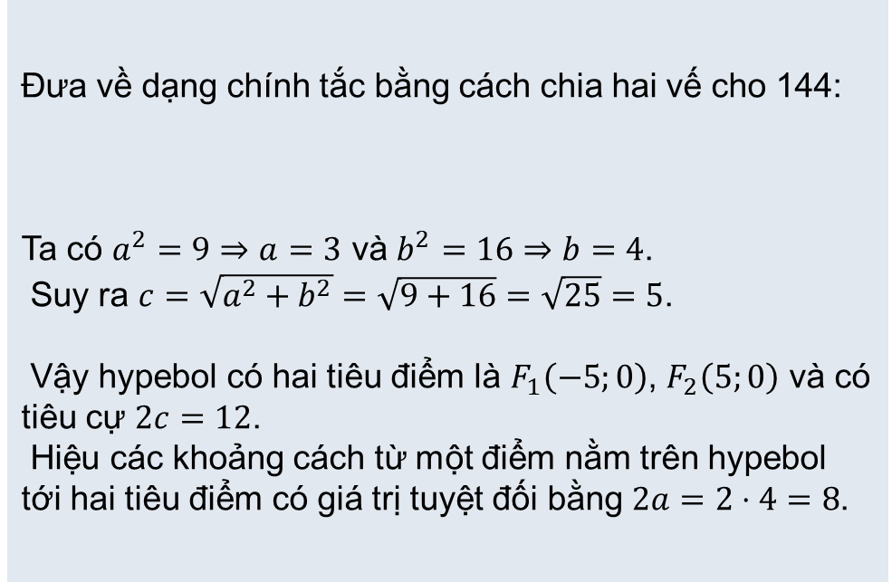
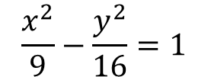
HÌNH HỌC TỌA ĐỘ
Chuyên Đề Đường Conic
LUYỆN TẬP 3: Xác Định Các Yếu Tố Của Hypebol
Áp Dụng Công Thức Chính Tắc
Lời Giải Chi Tiết
Đề Bài Cho Trước
Đưa về dạng chính tắc bằng cách chia hai vế cho 144:
Ta có $a^{2}=9⇒a=3$ và $b^{2}=16⇒b=4$.
Suy ra $c=\sqrt{a^{2}+b^{2}}=\sqrt{9+16}=\sqrt{25}=5$.
Vậy hypebol có hai tiêu điểm là $F_{1}\left(−5;0\right)$, $F_{2}\left(5;0\right)$ và có tiêu cự $2c=12$.
Hiệu các khoảng cách từ một điểm nằm trên hypebol tới hai tiêu điểm có giá trị tuyệt đối bằng $2a=2⋅4=8$.
Cho Hypebol $(H)$ : $16x^{2}−9y^{2}=144.$
$$\frac{x^{2}}{9}−\frac{y^{2}}{16}=1$$
Yêu cầu cần tính:
Tọa độ các tiêu điểm $F_{1, }F_{2}$ & tiêu cự.
Giá trị tuyệt đối hiệu khoảng cách từ điểm
M tới hai tiêu điểm.

Slide 27
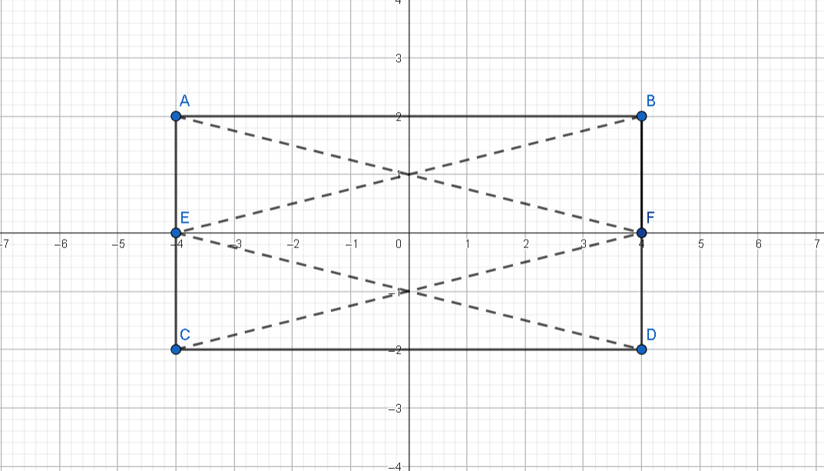
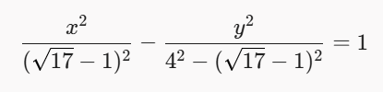
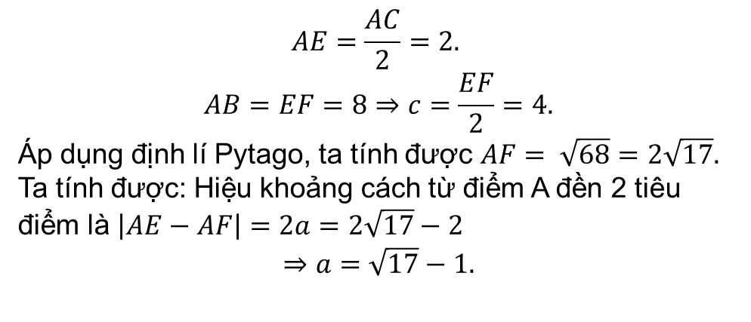

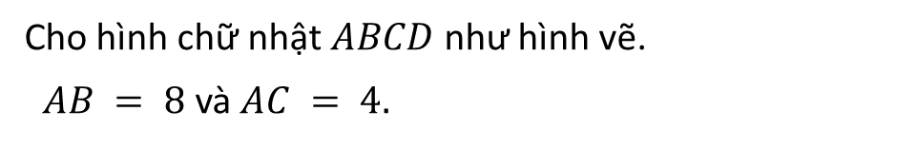
HÌNH HỌC GIẢI TÍC 10
ỨNG DỤNG PHẦN MỀM GEOGEBRA TRONG BA ĐƯỜNG CONIC
1. Kích thước hình chữ nhật cơ sở
Cho hình chữ nhật $ABCD$ như hình vẽ.
$AB = 8$và $AC = 4.$
2. Tính các hệ số $a, b, c.$
$$AE=\frac{AC}{2}=2.$$
$$AB=EF=8⇒c=\frac{EF}{2}=4.$$
Áp dụng định lí Pytago, ta tính được $AF= \sqrt{68}=2\sqrt{17}.$
Ta tính được: Hiệu khoảng cách từ điểm A đền 2 tiêu điểm là $\left|AE−AF\right|=2a=$ $2\sqrt{17}−2$
$$⇒a=\sqrt{17}−1.$$
3. Lập phương trình chính tắc và Kiểm tra
Phương trình chính tắc là:
• Nhập vào GeoGebra để xác thực trực quan đồ thị.

